Slide 1
Урок русского языка в 4 классе «Время глагола»
Смирнова Вита Васильевна,
учитель начальных классов МОУ СОШ № 32
Г. о. Подольск
2019 год

Slide 2

Оно и б__жит, оно и л__тит, Оно и быстротечно, оно и бесконечно.

Slide 3
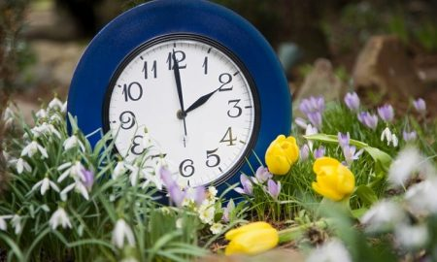
Тема урока….
ЦЕЛЬ: - научиться …
Задачи:
- повторить…
выяснить…

Slide 4

Работа в парах и группах: 1. Работаем дружно, сообща. 2. Выслушиваем мнение каждого. 3. Доказываем друг другу своё суждение. 4. Находим правильный вариант.
+ - уже знаю
– - думаю иначе (есть ошибка)
? - есть вопрос (не знаю)

Slide 5
План УРОКА
знаю | ХОЧУ | узнал
Часть речи… | Повторить…
Обозначает… | Научиться…
Вопросы… | Выяснить…
Изменяется по… | Составить…
Член предложения…

Slide 6
Работа в парах по плану:
Прочитайте. Подчеркните глаголы.
Запишите вопрос к глаголу.
Определите, когда происходит действие:
- до момента речи (вчера);
- в момент речи (сейчас);
- после момента речи (завтра).
Как называют это время?

Slide 7
Как определить время глагола?
Алгоритм определения времени глагола.
1. Подберите к глаголу, подходящий по смыслу вопрос.
2. Определите, в какой момент речи совершается действие.
Глагол в форме настоящем времени указывает на то, что действие совершается тогда, когда о нём говорят в момент речи. Например: Я читаю правило.
Глагол в форме прошедшего времени указывает, что действие совершалось до момента речи.
Например: Я читал правило.
Глагол в форме будущего времени указывает, что действие свершиться после момента речи.
Например: Я буду читать правило.

Slide 8
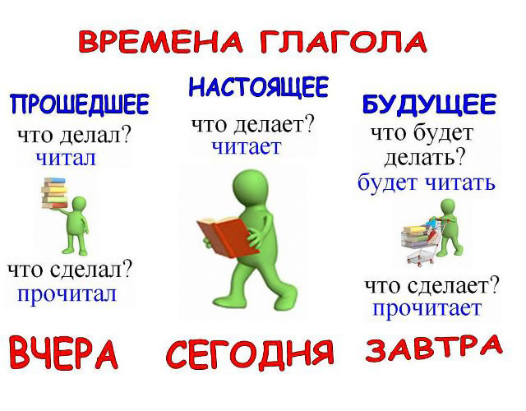

Slide 9
Самостоятельная работа
Трещит, дует, скрипит, воет, скулил, сверкает.
Встречает, приносила, визжал, поскрипывал, дули.
Прочитает, запишет, нарисует, удивил, погладит.

Slide 10
Самостоятельная работа
Трещит, дует, скрипит, воет, скулил, сверкает.
Встречает, приносила, визжал, поскрипывал, дули.
Прочитает, запишет, нарисует, удивил, погладит.

Slide 11
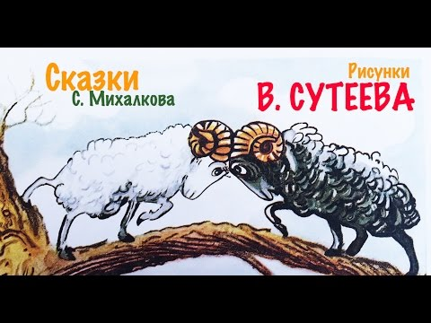
Выборочное письмо
п.в. н. в. б. в.
сидел кроет заплачет
глядел печёт завоет
утонули течёт

Slide 12
План УРОКА
знаю | ХОЧУ | узнал
Часть речи… | Повторить… | Повторил знания о глаголе…
Обозначает… | Научиться… | Как определить…
Вопросы… | Выяснить… | Как отличить…
Изменяется по… | Составить… | Составил алгоритм…
Член предложения

Slide 13
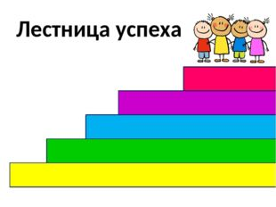
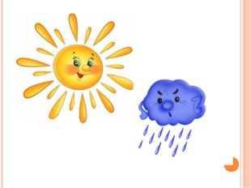
Рефлексия
1. Продолжи предложения:
Я - знаю…
Я - запомнил …
Я - смог…
Я - научился …
2. Волшебная линеечка:
3. Своё настроение:

Slide 14

Всем спасибо за активную работу!

